Slide 1
FORUM
France Traumatisme Crânien
Vendredi 10 avril 2015
de 8h30 à 17h30
2ème partie : Table ronde :
Financement, quelle est la place de la solidarité nationale ?
Frédéric BIBAL
Avocat Cabinet ARPEJ’
– DU TC

Slide 2
FORUM
France Traumatisme Crânien
Vendredi 10 avril 2015
de 8h30 à 17h30
La solidarité nationale par le biais des Conseils Généraux doit-elle assumer prioritairement les besoins ? Quel impact alors pour ceux qui n’ont pas droit à réparation ? Peut-on envisager une action récursoire des Conseils Généraux ?

Slide 3
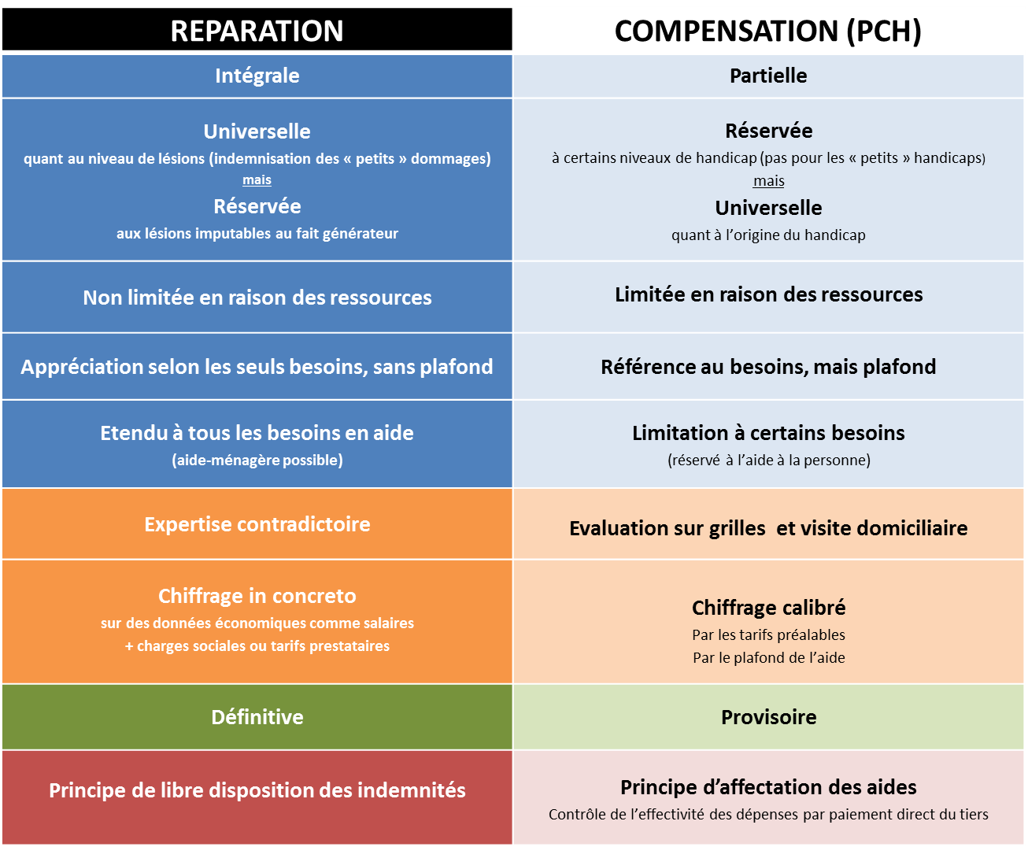
RÉPARATION ET COMPENSATION ?

Slide 4
Exemple de la PCH : le contrôle d’effectivité de l’utilisation de la PCH- un exemple Kafkaïen
Linda AOUAR, APF, Gaz. Pal. 12-14 oct.2014 n°285-287
Exemple : Marie, 54 ans, atteinte d’une SEP
Montant accordé par la CDAPH : correspondant à un volume de 273 h mensuelles d’aide à domicile.
Nécessité de recourir à des services prestataires (travail de nuit, jours fériés, dimanche etc.) dont le coût horaire est supérieur à celui du tarif de la PCH.
Cependant, le service prestataire étant plus élevé que le tarif horaire fixé par le Conseil Général, la personne a dû limiter le volume d’intervention à 200 heures.
Conséquence : le Conseil général va considérer que seulement 200 heures sont consommées chaque mois et que la personne doit rembourser l’équivalent de 73 heures restantes.

Slide 5
PCH : jurisprudence hésitante
Civ. 2e , 28 fev.2013 n°12-23706 :
« La prestation compensatoire du handicap qui est dépourvue de caractère indemnitaire et dont le montant est modulé en fonction des besoins et des ressources de chaque personne handicapée »
Civ. 2e , 16 mai 2013 n°12-18093 :
«Vu les articles L. 245-1 et suivants du code de l'action sociale et des familles, dans leur rédaction issue de la loi n° 2005-102 du 11 février 2005, applicables à l'espèce ; Attendu qu'il résulte de ces textes que la prestation de compensation du handicap, servie en exécution d'une obligation nationale de solidarité, qui est accordée sans condition de ressources, et dont le montant est fixé en fonction des besoins individualisés de l'allocataire, constitue une prestation indemnitaire ; »

Slide 6
PCH : PAS DE DEDUCTION POUR L’ASSUREUR?
Civ 1e 19 mars 2015 n°14-12792
« Attendu que, dès lors que la prestation de compensation du handicap à laquelle Bernard Y...pouvait prétendre ne donnait pas lieu à recours subrogatoire contre la personne tenue à réparation, de sorte qu'elle n'avait pas à être imputée sur l'indemnité réparant l'atteinte à son intégrité physique, l'arrêt n'encourt pas le grief du moyen ; »

Slide 7
L’offensive du Fonds de Garantie: obliger la victime à solliciter la PCH avant l’indemnisation
POSITION DU FGTI DEVANT LA COUR DE CASSATION
«la victime est tenue de saisir la MDPH pour connaître l’étendue de ses droits au titre de la prestation de compensation du handicap avant de demander l’indemnisation par le Fonds de garantie des postes de préjudice qui pourraient être indemnisés par cette prestation de compensation ;
en jugeant l’inverse, la cour d’appel a violé les articles 245-1 et suivants du code de l’action sociale et des familles et l’article 706-9 du code de procédure pénale. »
COUR DE CASSATION CIV 2 20 novembre 2014 Non-admission Pourvoi no Q 13-25.710

Slide 8
La non subsidiarité de la réparation
Cass. 2e civ., 30 avr. 2014, n° 13-14943
« Qu'en statuant ainsi, alors, d'une part, que les dispositions de l'article 706-9 du code de procédure pénale n'imposent pas à la victime d'une infraction de tenter d'obtenir l'indemnisation de son préjudice des personnes responsables du dommage causé par l'infraction ou tenues à un titre quelconque d'en assurer la réparation préalablement à la saisine du président de la commission, et, d'autre part, que le droit à indemnisation n'était pas sérieusement contestable, la cour d'appel a violé les textes susvisés ; »

Slide 9
Quid prestation suspendue ou supprimée ?
Vieux principe: pas d’action en aggravation
« Le montant de l'indemnité complémentaire due a la victime d'un accident du travail par le tiers responsable ne peut être modifie une fois qu'il a été fixé par jugement, même si la rente forfaitaire allouée par la caisse de sécurité sociale est ultérieurement supprimée, suspendue ou réduite. »
Cass. soc., 19 déc.1966

Slide 10


Le principe de la subrogation
VICTIME
ASSUREUR
RESPONSABLE
PAIEMENT DE LA DETTE
PAIEMENT DE LA DETTE
RECOURS SUBROGATOIRE
TIERS PAYEURS

Slide 11
Solution du Conseil d’État: la prestation de compensation du handicap doit être déduite de la rente tierce personne
C’est à juste titre qu’une cour administrative d’appel, pour évaluer la somme allouée à une victime au titre des frais d’assistance par tierce personne échus à la date de l’arrêt d’appel, a déduit de l’indemnité mise à la charge d’un centre hospitalier universitaire, les sommes déjà versées à celle-ci par le département au titre de la prestation de compensation du handicap.
En revanche, a entaché son arrêt d’une erreur de droit, la cour d’appel n’ayant pas prévu que devaient être déduites de la rente annuelle mise à la charge d’un centre hospitalier universitaire aux fins d’indemniser les frais futurs d’assistance par tierce personne, les sommes versées après la date de l’arrêt d’appel par un département au titre de cette même prestation.
CE, 5e et 4e ss-sect. réunies, 23 sept. 2013, no 350799, CHU de Saint-Étienne (demande d’annulation de CAA Lyon, 7 avr. 2011), Mme Derouich, rapp., Mme Lambolez, rapp. publ. ; SCP Roger, Sevaux, Mathonnet, SCP Ghestin, Le Prado, av.

Slide 12
FORUM
France Traumatisme Crânien
Vendredi 10 avril 2015
de 8h30 à 17h30
2ème partie : Table ronde :
Financement, quelle est la place de la solidarité nationale ?
Maître Frédéric BIBAL

